Slide 1
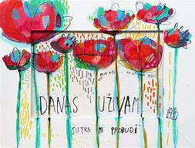
Slikamo kao Mirna Sišul
1.b
OŠ Ivana Gorana Kovačića
Andrea Kager

Slide 2
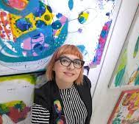
Mirna Sišul rođena je 1977. godine u Rijeci.

Slide 3
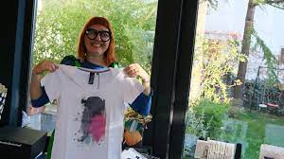
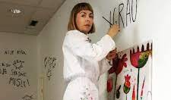
Bavi se slikarstvom, dizajnom interijera i ilustracijom.

Slide 4
Dobitnica je više nagrada za slikarstvo.

Slide 5
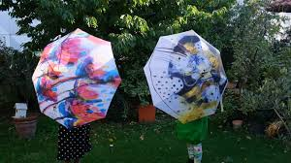

Slide 6
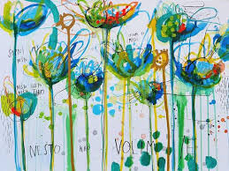
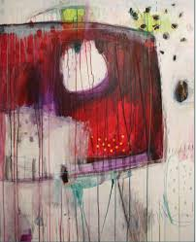

Slide 7
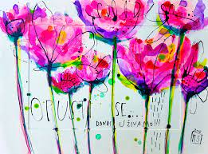

Slide 8
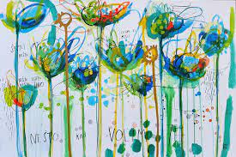

Slide 9
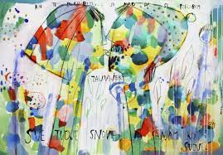

Slide 10
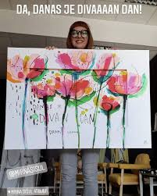
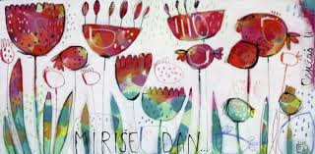

Slide 11
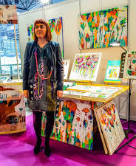
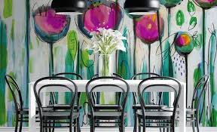
Do sada je održala trideset i šest samostalnih izložbi.
Do sada je održala trideset i šest samostalnih izložbi.

Slide 12
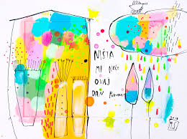
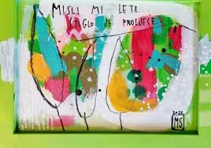
Najčešći motivi su cvijeće, drveće, kuće i ptice.

Slide 13
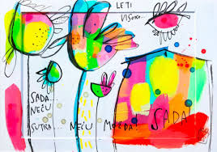

Slide 14
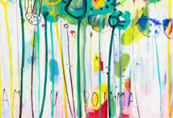
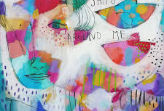
Osim slikanjem, komunicira i tekstom.

Slide 15
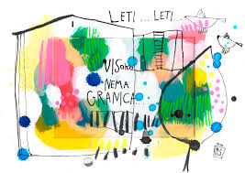
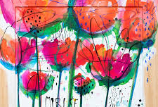
Svoje misli prenosi na svoje slike.

Slide 16
Najava zadatka:
Danas ćemo mrljama, potezima, točkama i crtama slikati cvijeće poput Mirne Sišul
Izradit ćemo čestitke za Majčin dan
Svojim majkama ćemo uputiti i poruku koju ćemo dodati slikama

Slide 17
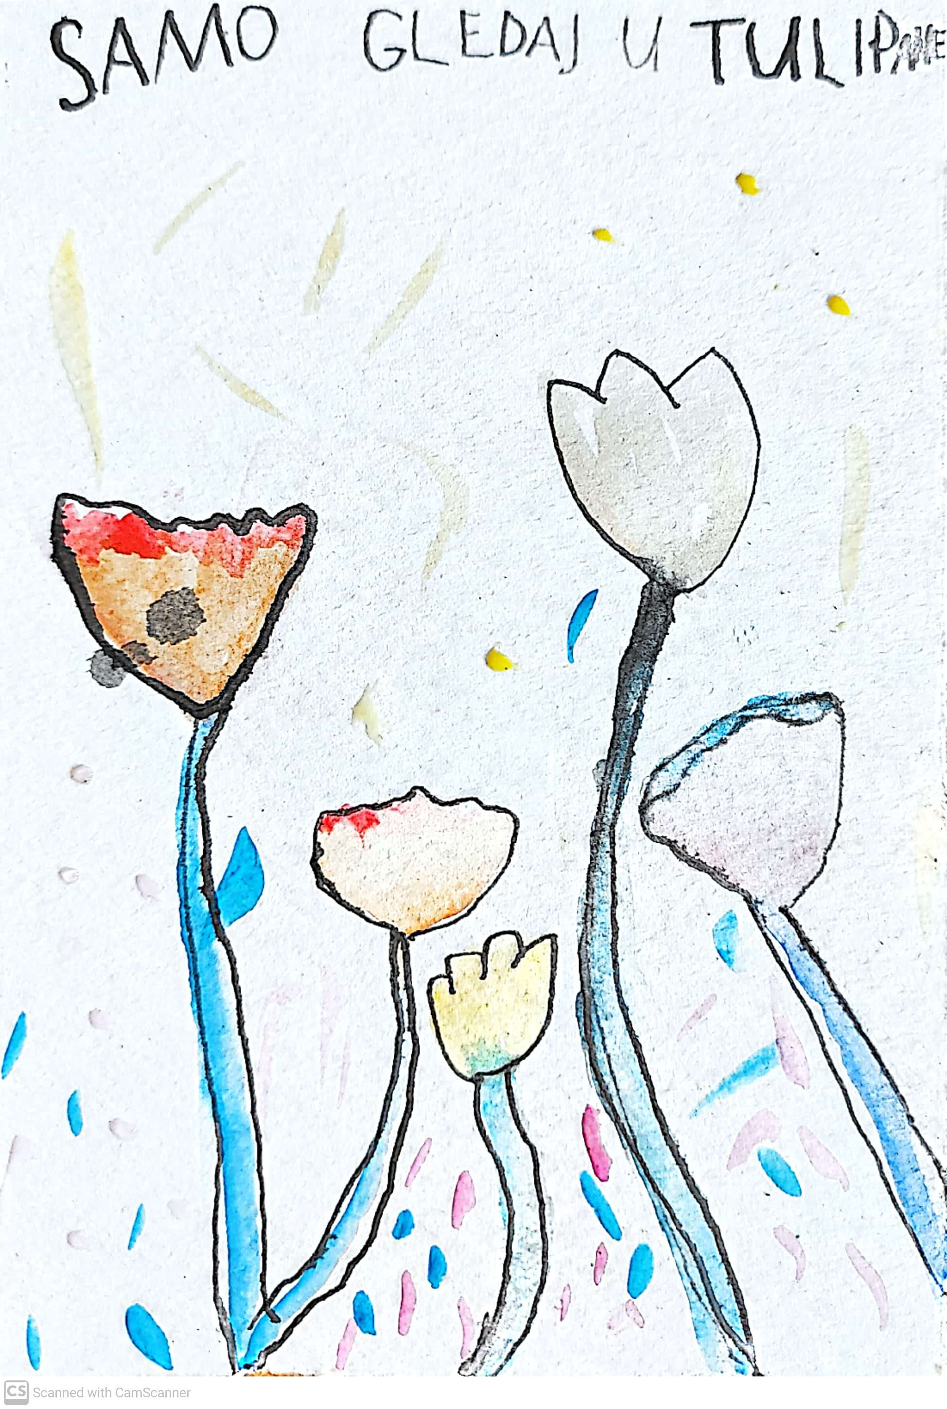
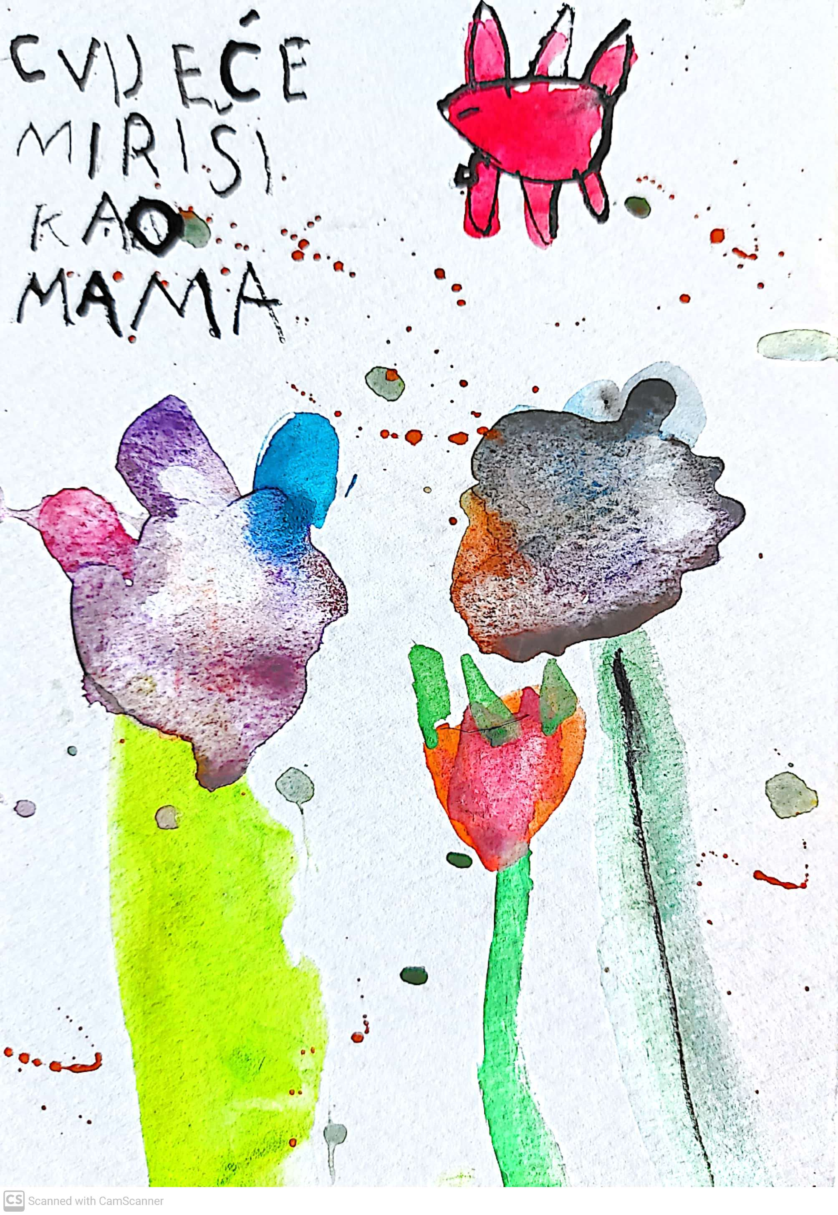
UČENIČKI RADOVI:

Slide 18
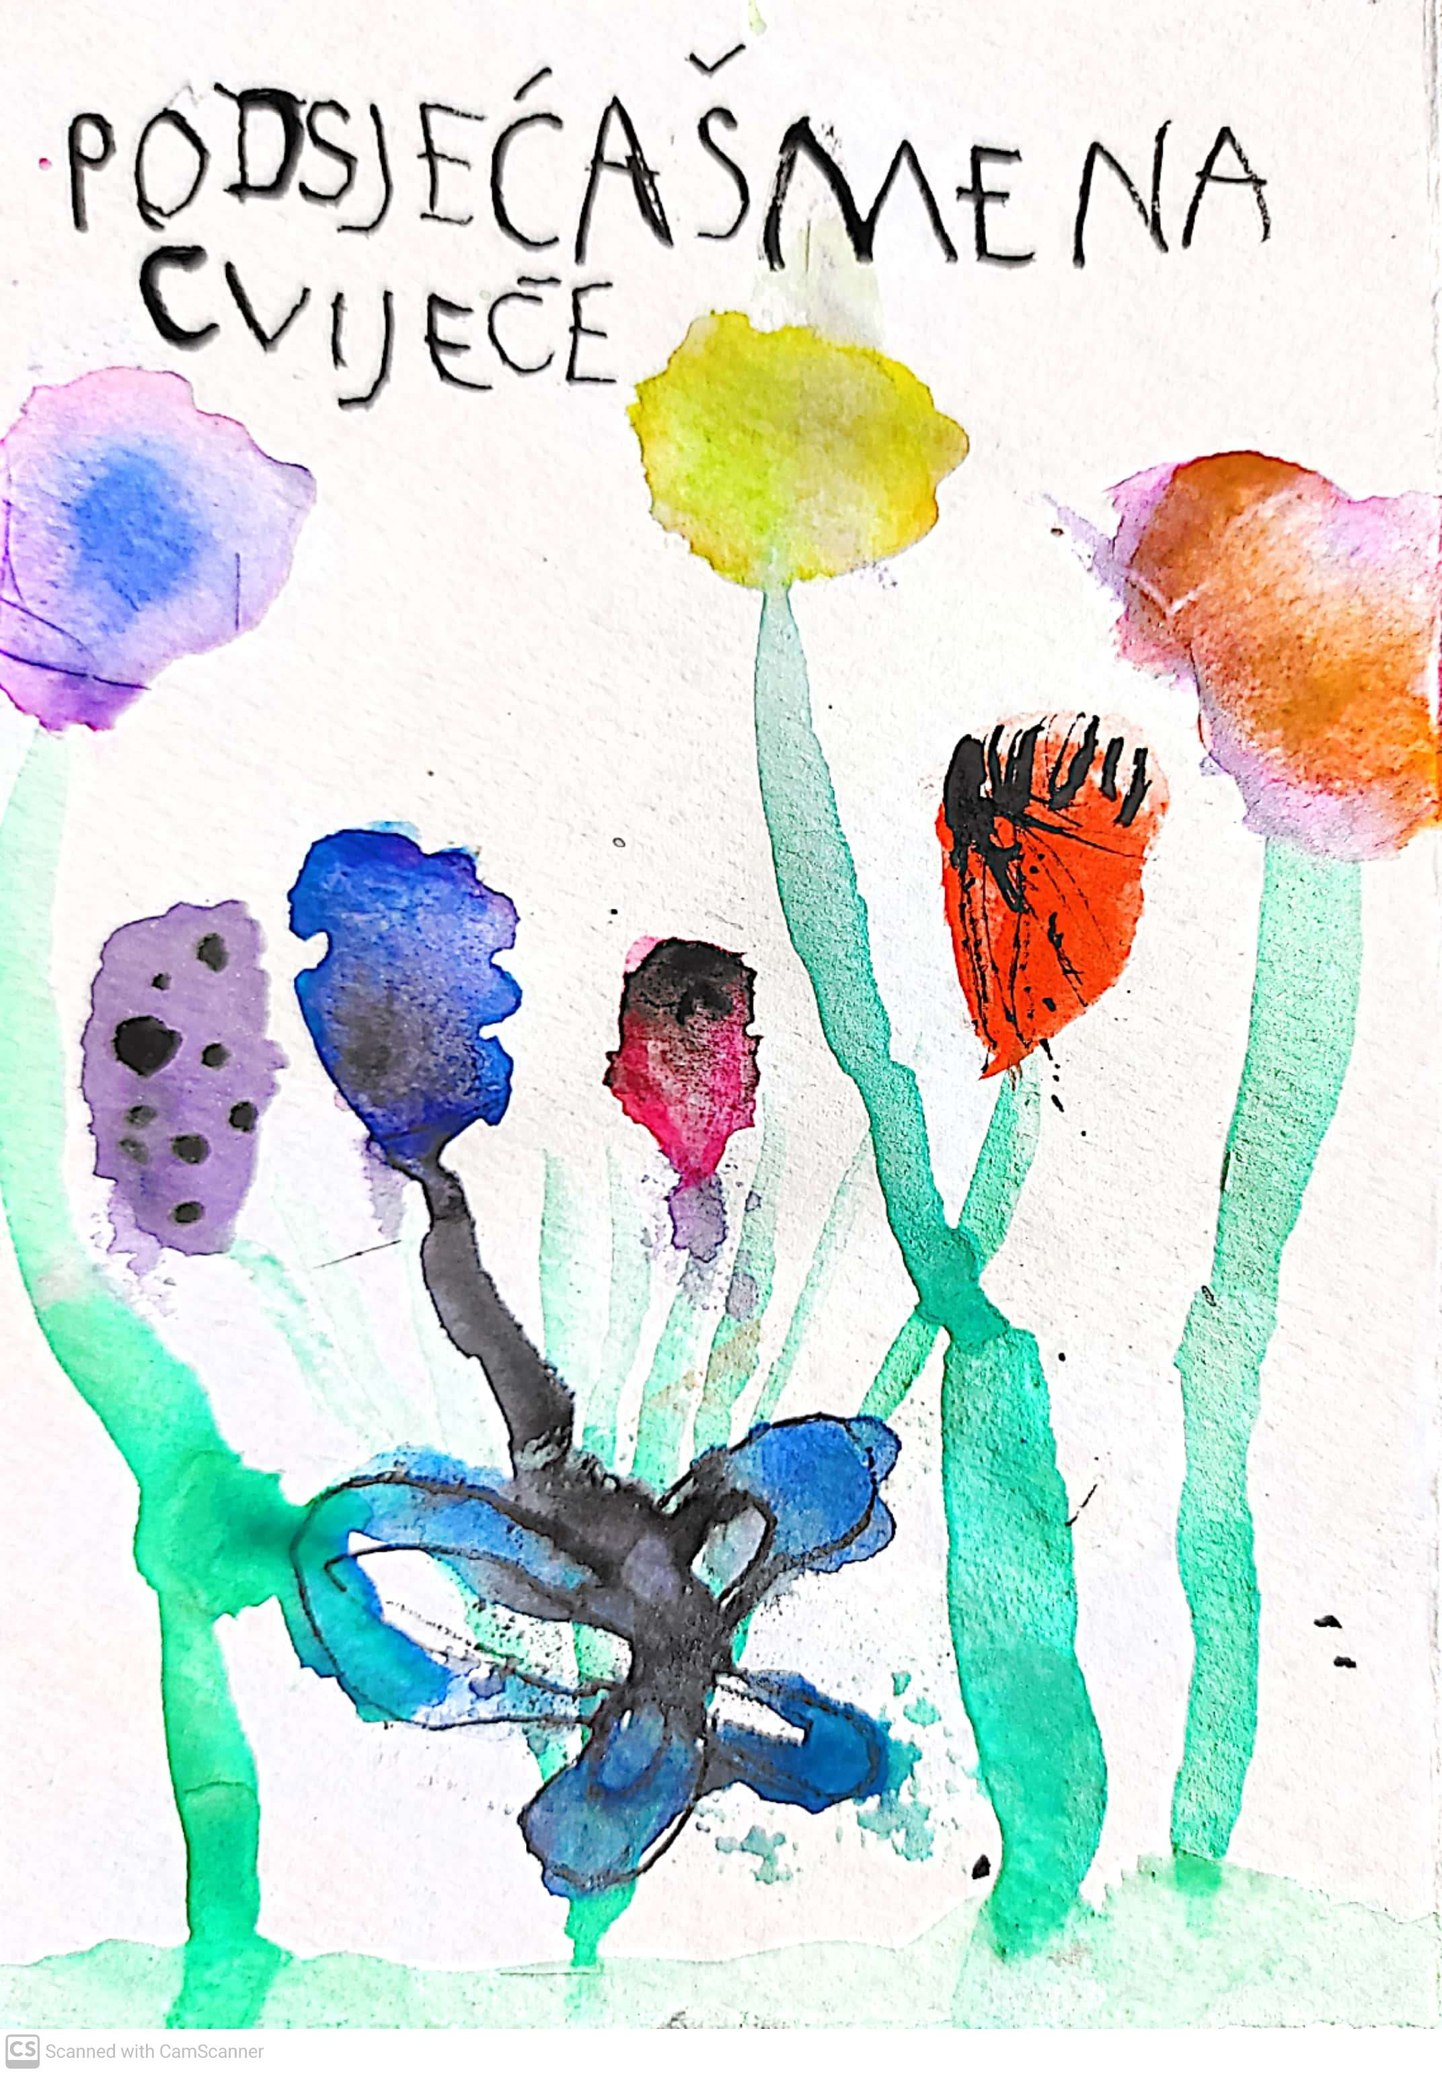
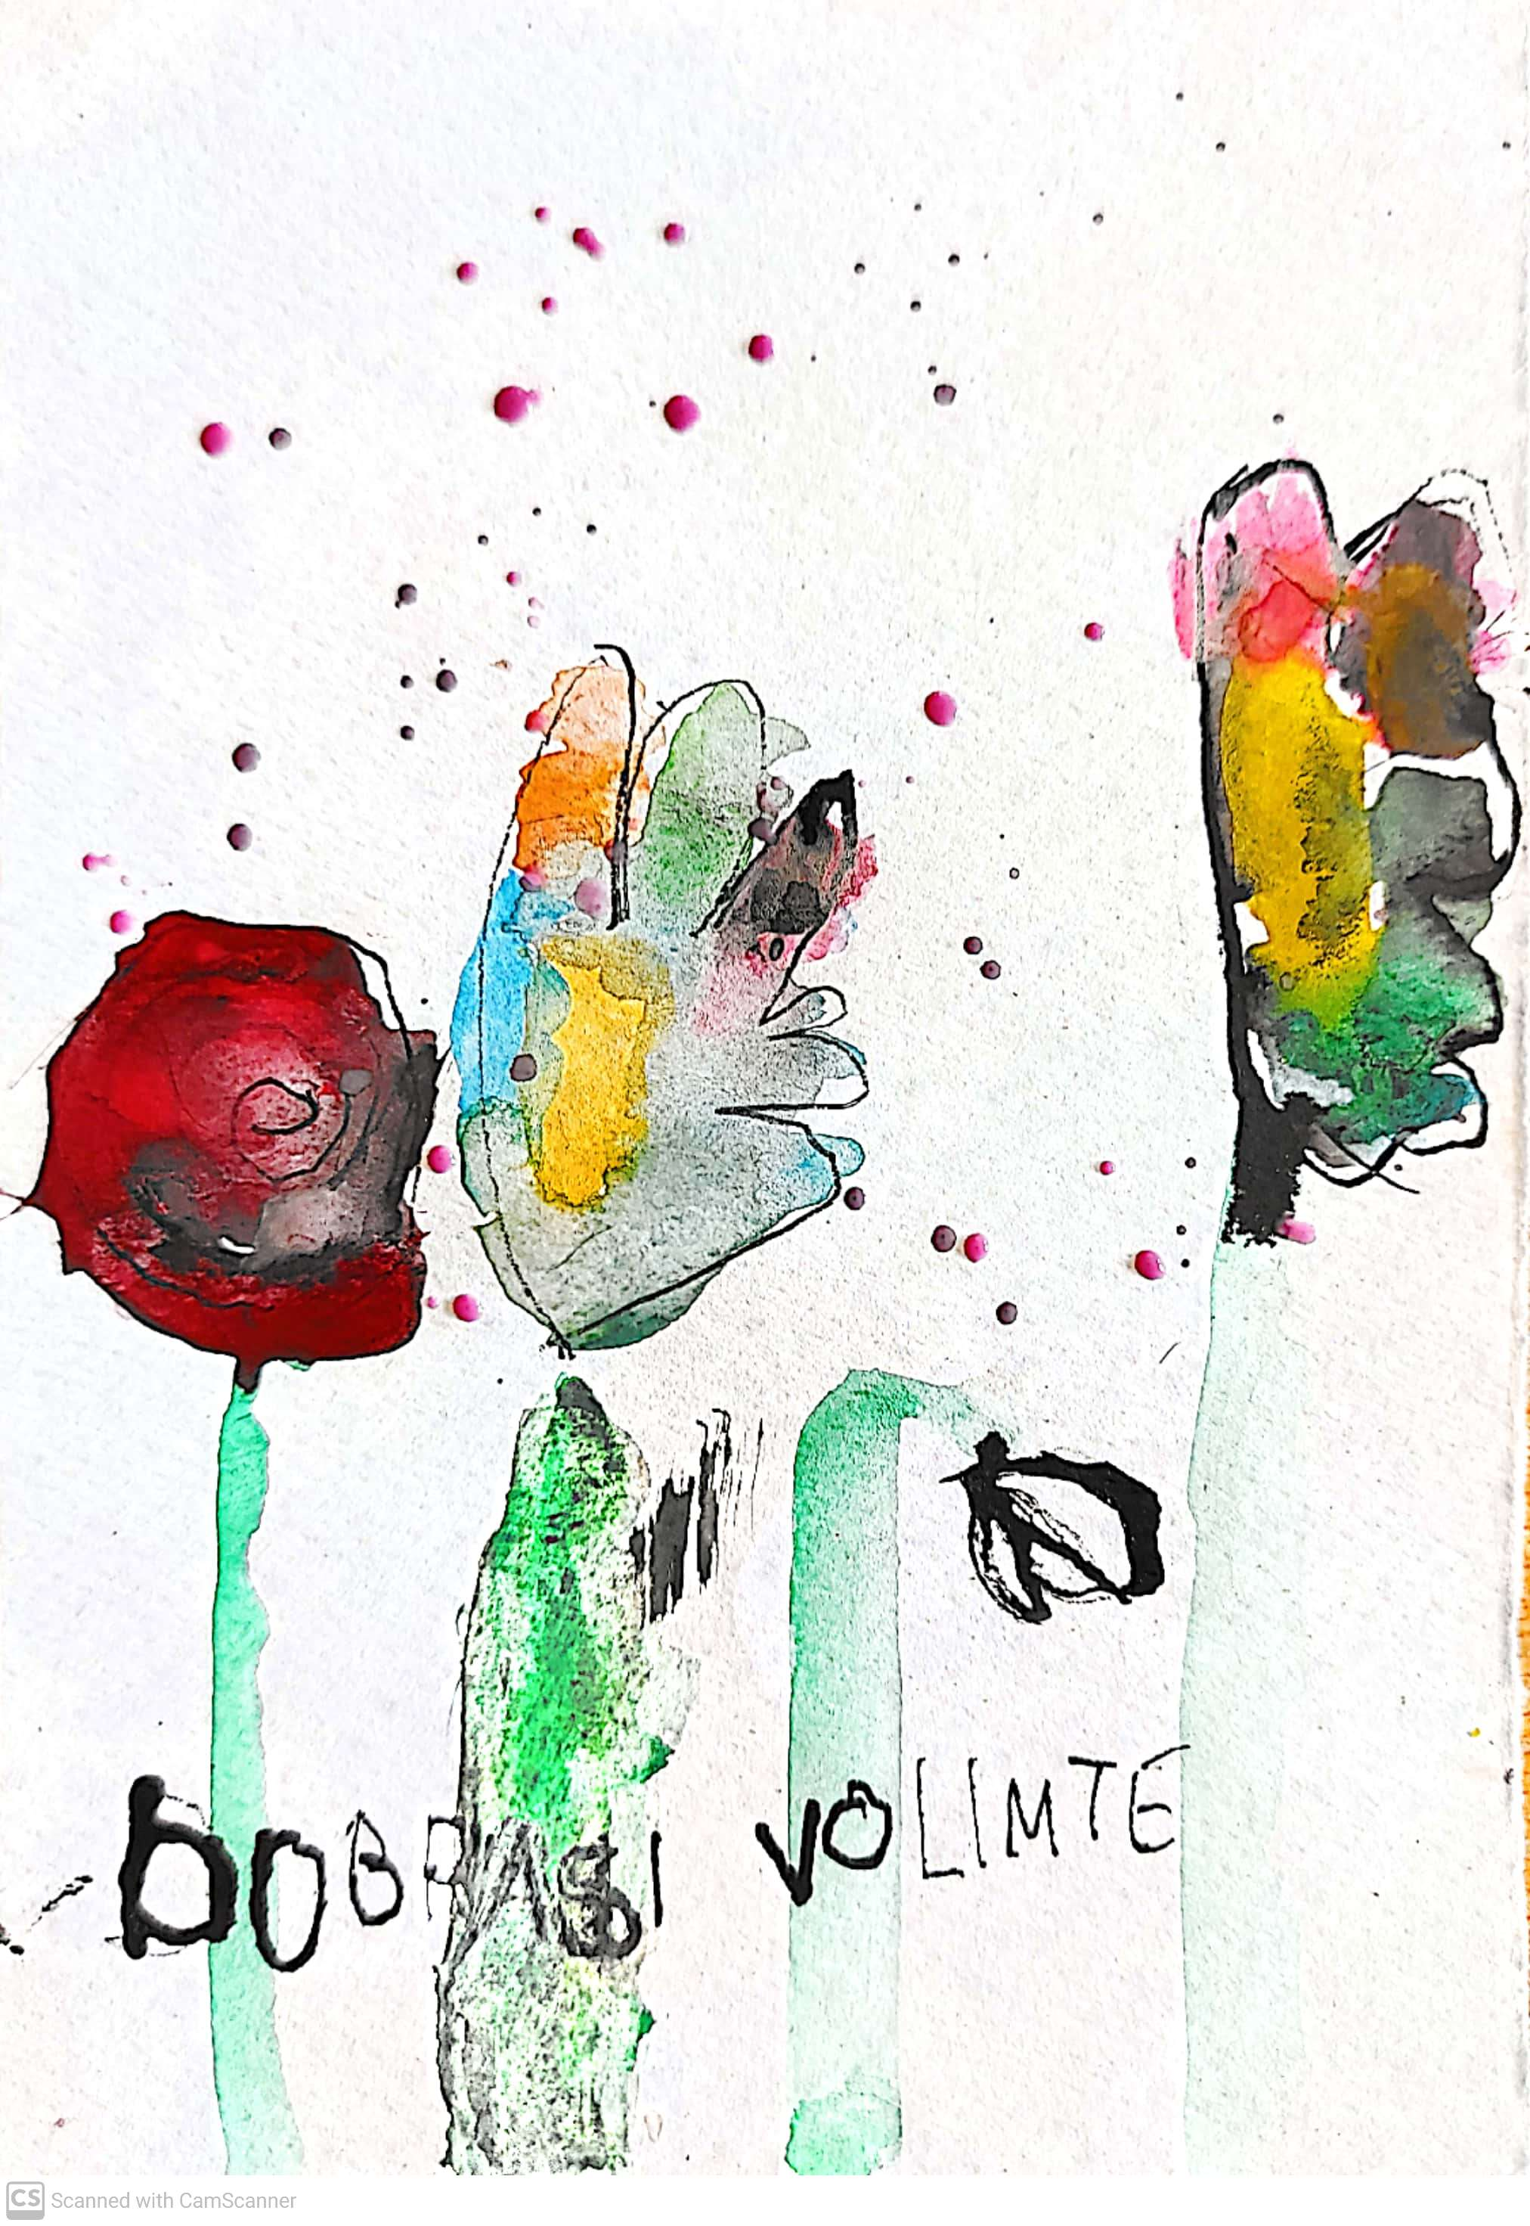

Slide 19
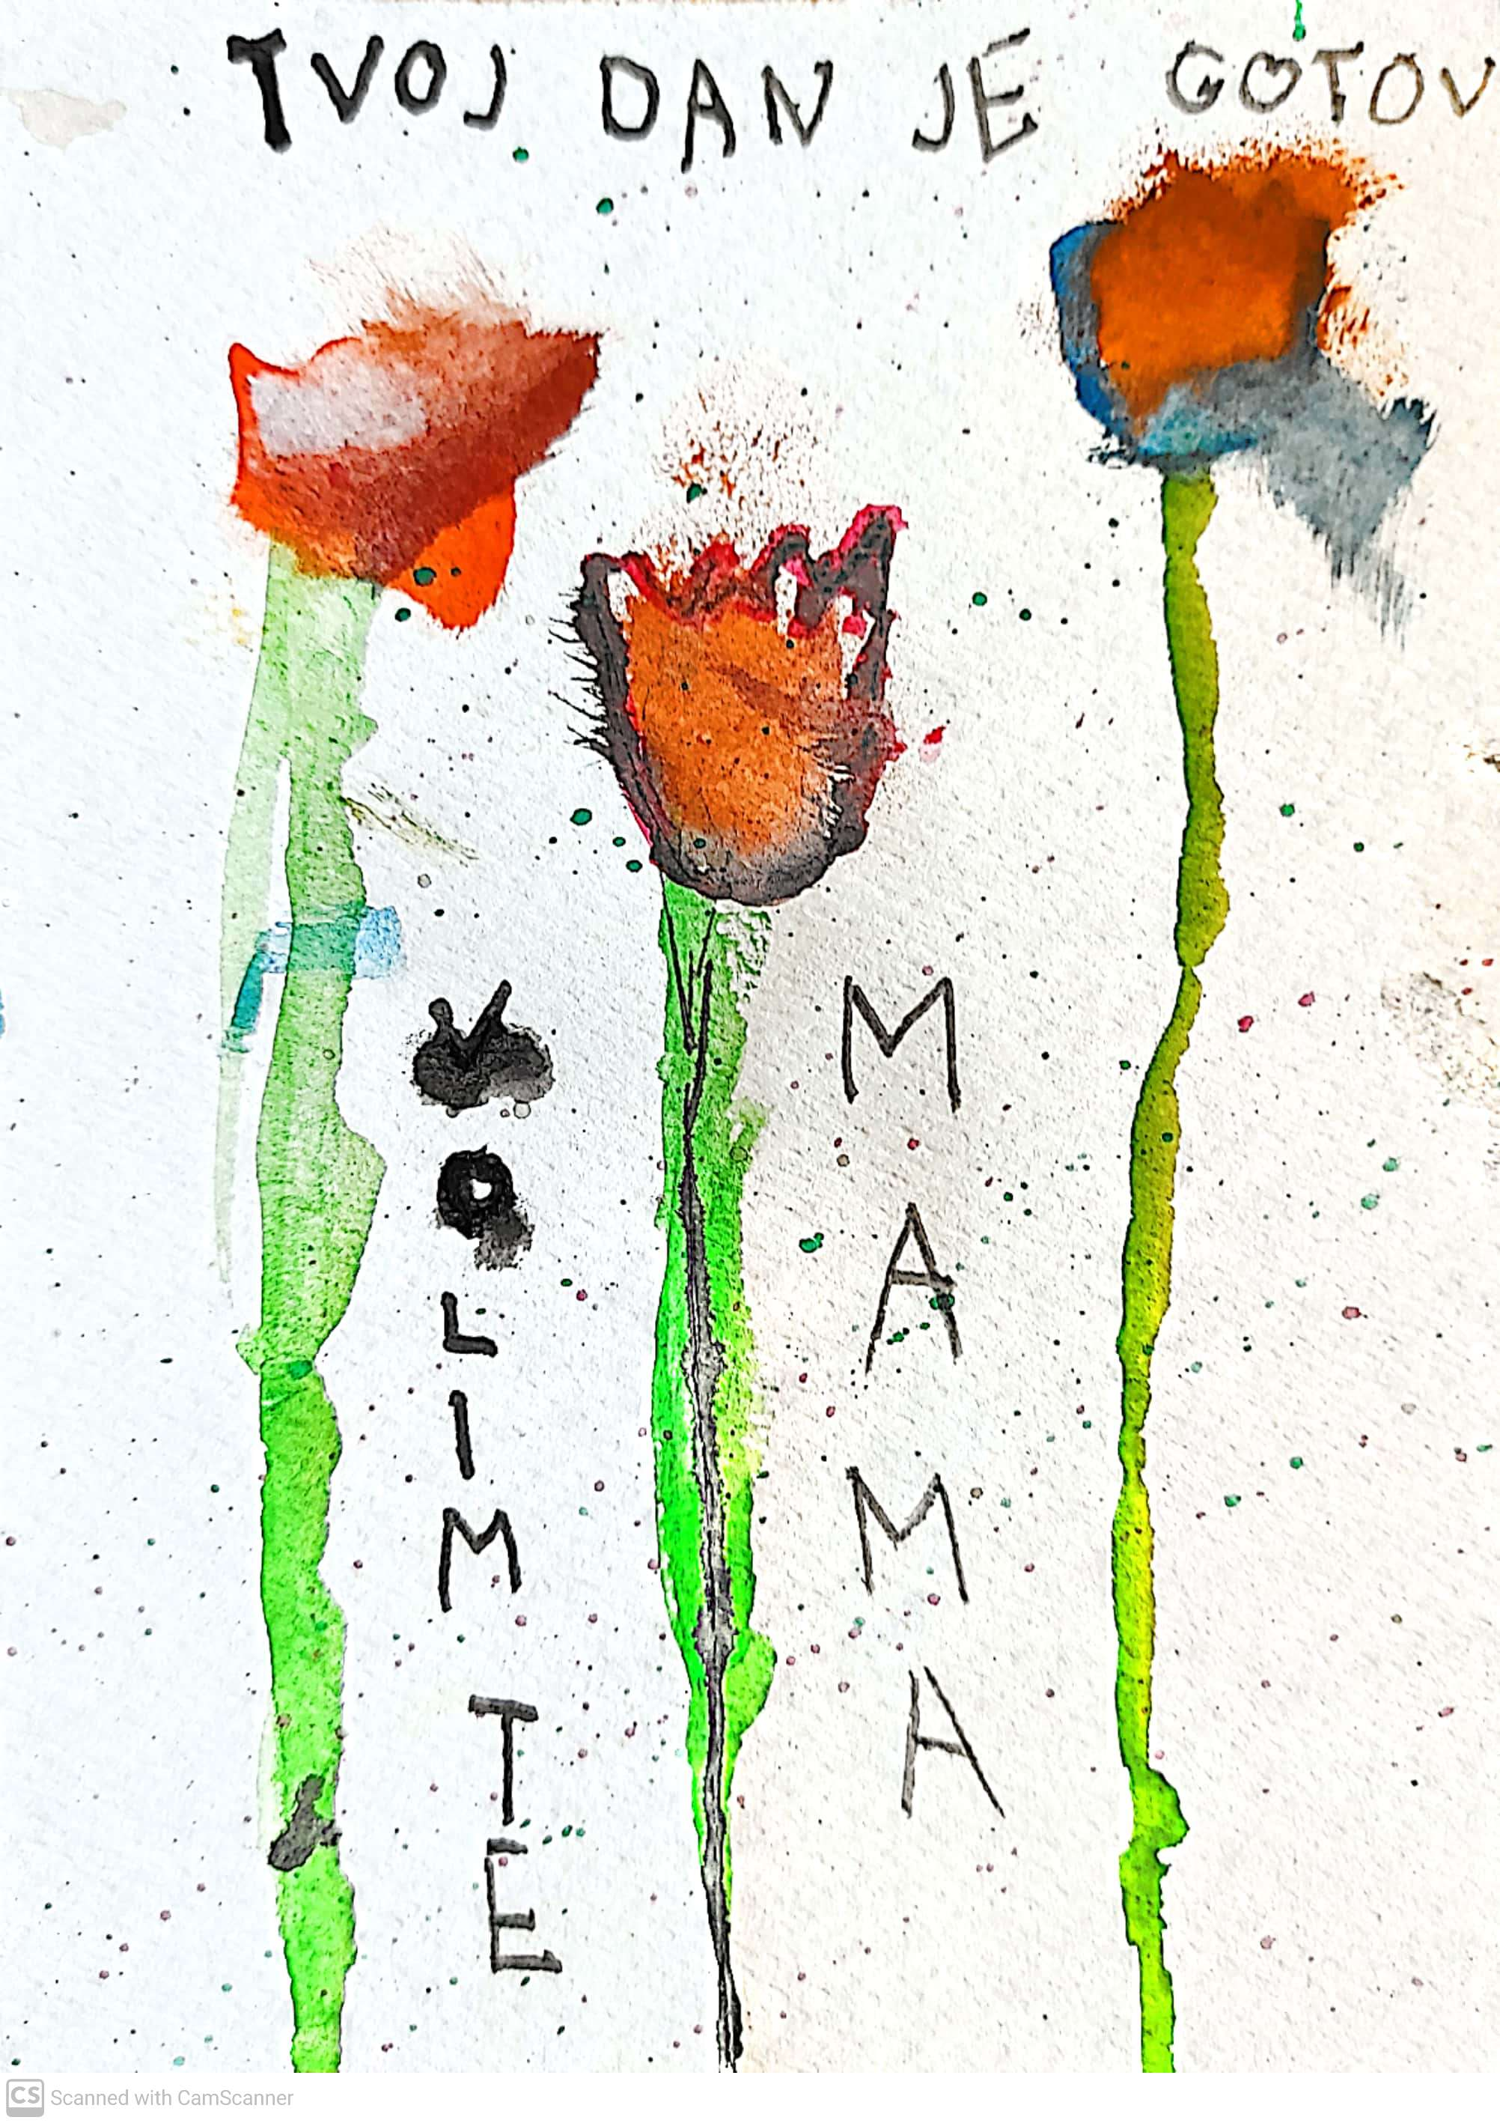
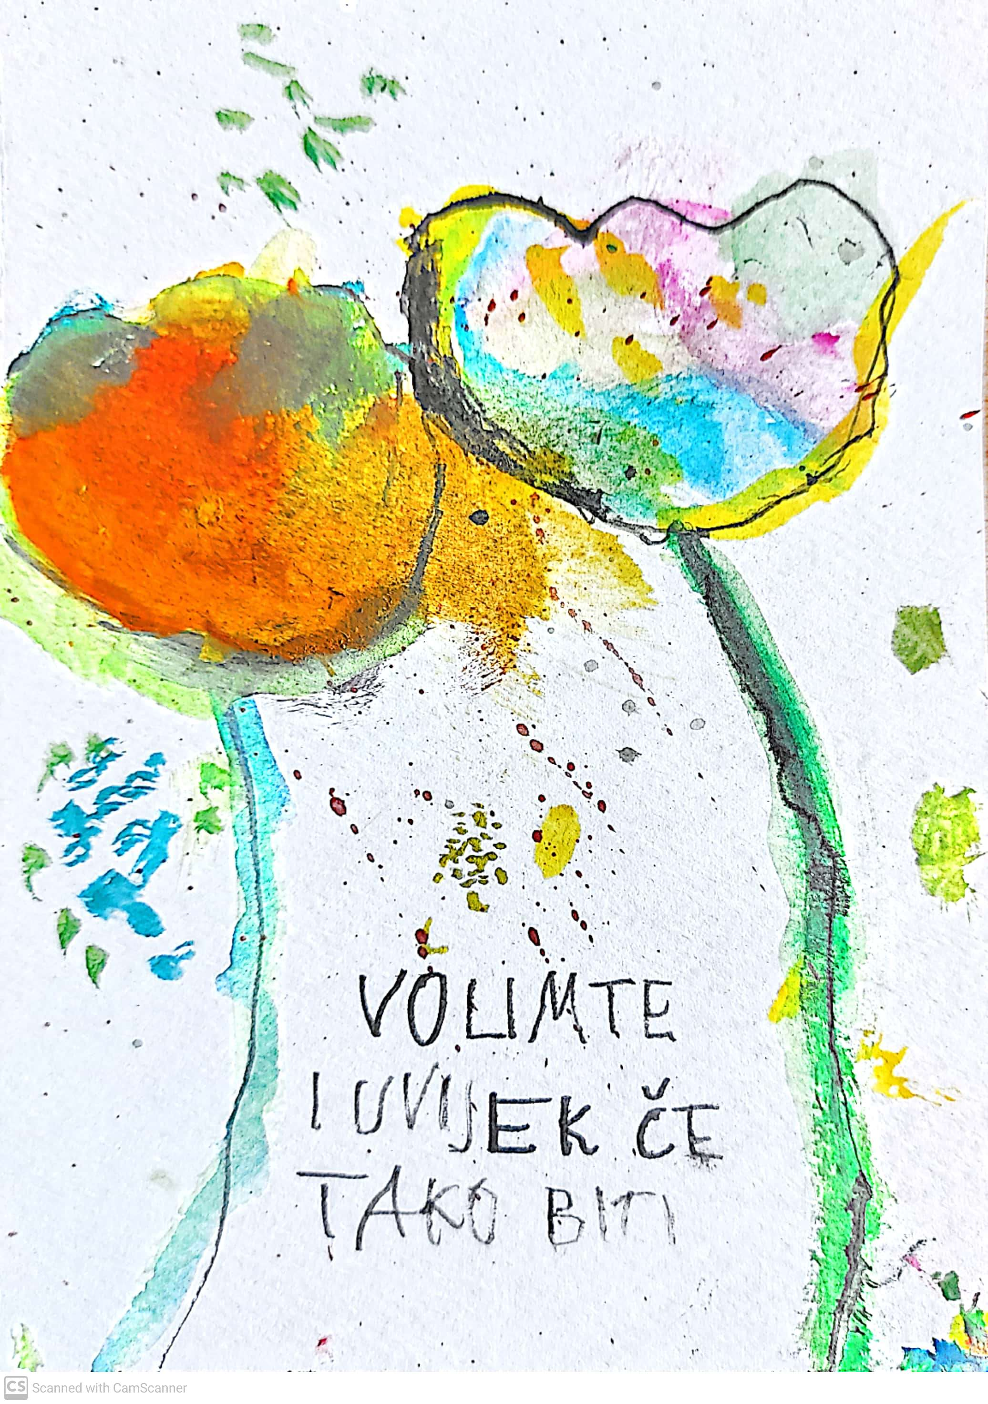

Slide 20
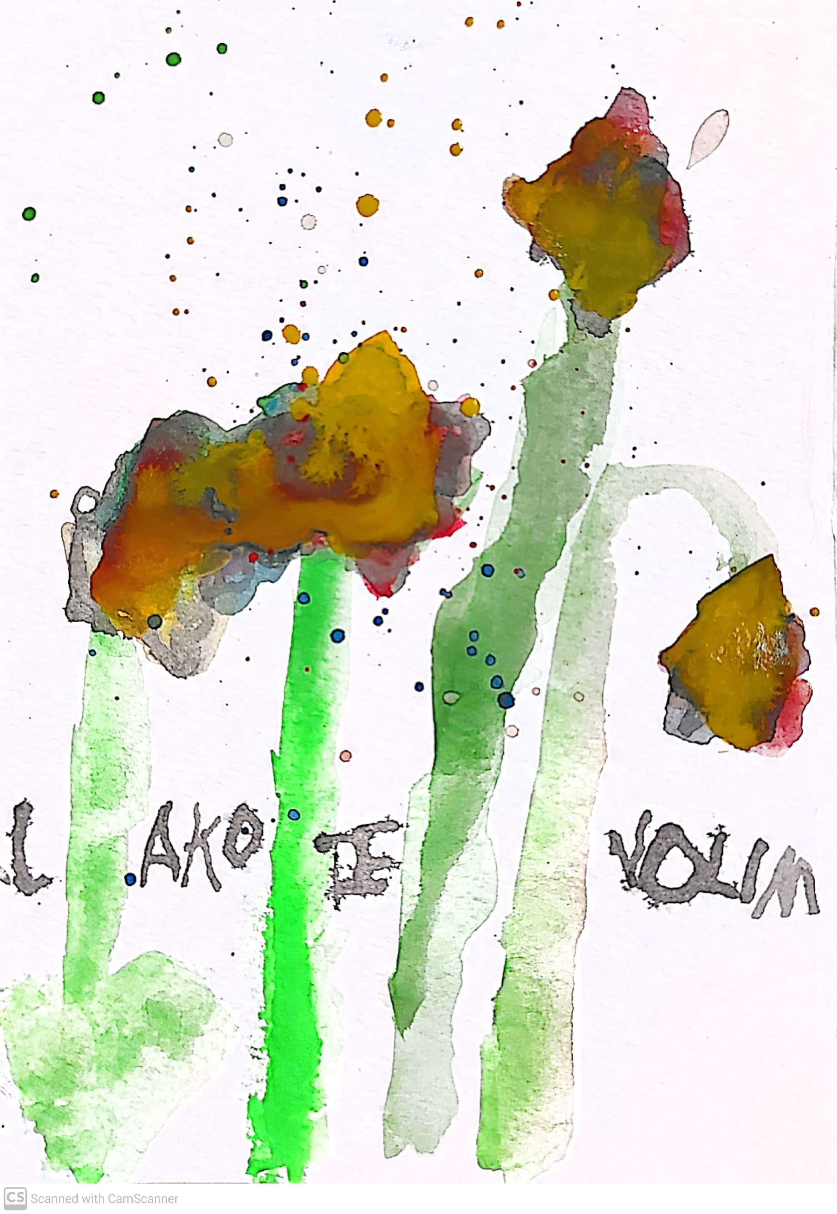
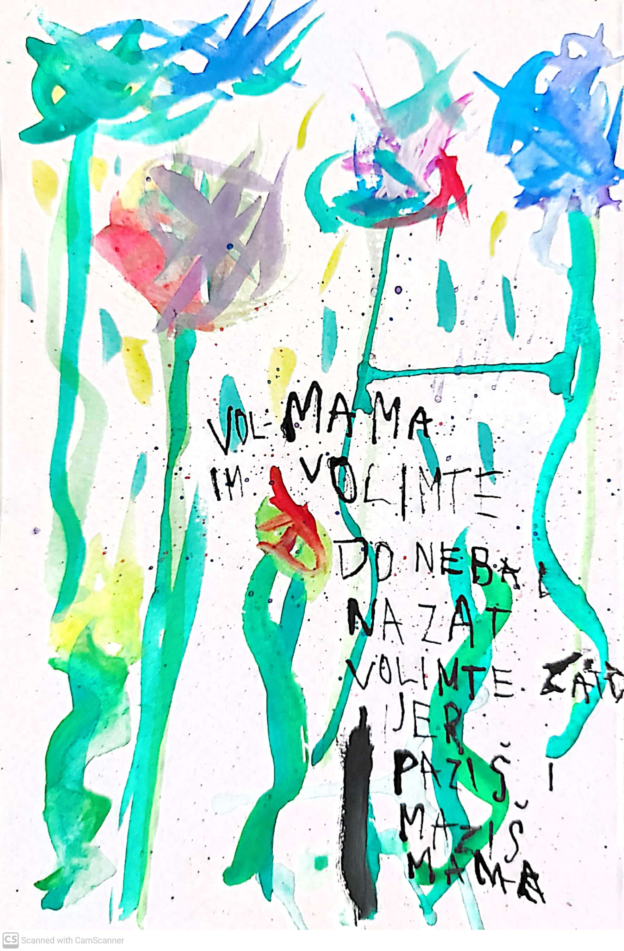

Slide 21
